Slide 1
Open Data gemeente Nijmegen

Slide 2
Gebruikersdag KOOP
Agethe Derkse en Willem ter Berg
12 april 2019
Den Haag

Slide 3
Nijmegen en open data
November 2016: Raadsvoorstel
Uitgangspunt Nijmegen: “open tenzij”, politiek van Nijmegen wil hierop voorloper zijn
Openbaarheid, toegankelijkheid, transparantie
Data beschikbaar via open API’s
Alles wat op de website vindbaar is ook als open data beschikbaar stellen
Maar ook: Wettelijke verplichtingen

Slide 4
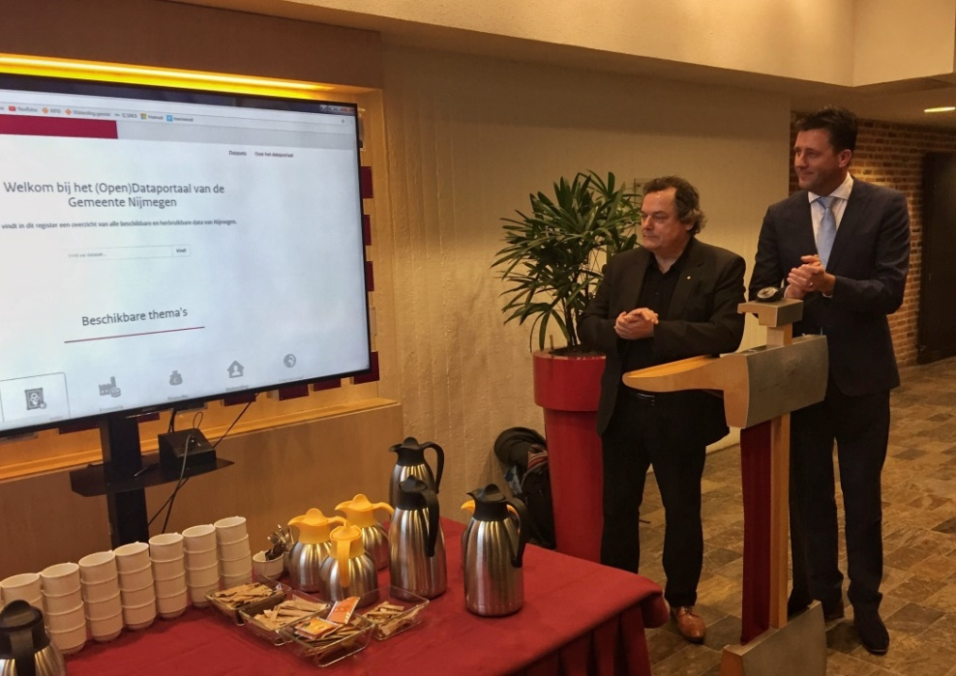
Nijmegen en open data
November 2016:
Maand van de Slimme Stad: feestelijke opening van het nieuwe Nijmeegse open data portaal met 20 (GEO) datasets

Slide 5
Nijmegen en open data
2017:
open data portaal bleef gevuld met 20 datasets
Geen prioriteit en capaciteit om actief in te zetten op verdere uitbreiding
Geen vraag vanuit burgers en bedrijven

Slide 6
Nijmegen en open data
2018:
Coalitieakkoord:
Big data, digitalisering en privacy
“De rol van digitalisering wordt steeds groter en iedereen moet om kunnen gaan met de transparantie die dit oplevert. Er ligt voor ons een rol om inwoners daarin te ondersteunen en wellicht een soort digitale leefbaarheid te borgen. Het is de vraag welke rol wij exact hebben en daarom hebben we een programma Open en Weerbaar. In het kader van dat programma hebben diverse gesprekken plaatsgevonden over privacy en data. Dit programma geven we een vervolg.
Wij omarmen de oproep van de Open State Foundation, die gemeenten aanspoort om de openbaarheid van bestuur en open data te verankeren in lokaal beleid en ons oproept aan te sluiten bij lopende trajecten op dit gebied (zoals de gemeentelijke high value datalijst). We onderzoeken de impact en kosten hiervan.”
High valuelijst
Manier vinden om efficiënt veel data te kunnen publiceren (stagiaire ingeschakeld afstudeeropdracht)
Samenwerking met leverancier van ons open dataportaal

Slide 7
Nijmegen en open data
2019:
Open en weerbaar Nijmegen (college)
“Onze samenleving wordt steeds meer digitaal, waarmee de afhankelijkheid hiervan toeneemt. We zijn ons bewust dat er voor ons een rol ligt om te zorgen voor de digitale leefbaarheid en de digitale weerbaarheid van de inwoners van onze stad. Open, omdat we aan de samenleving willen laten zien hoe wij omgaan met gegevens, waarvoor we ze gebruiken en hoe we ervoor zorgen dat we niet meer gegevens gebruiken dan echt nodig is. Weerbaar, omdat we zien dat er een nieuwe groep mensen ontstaat die zich onvoldoende bewust is van de mogelijke gevolgen van hun gedrag op internet, zoals identiteits- en internetfraude, schending van de privacy en andere vormen van misbruik van persoonlijke gegevens. We willen onze burgers helpen om weerbaar te worden in hun gedrag binnen de digitale wereld.”
Lancering vernieuwd open data portaal met meer dan 100 datasets

Slide 8
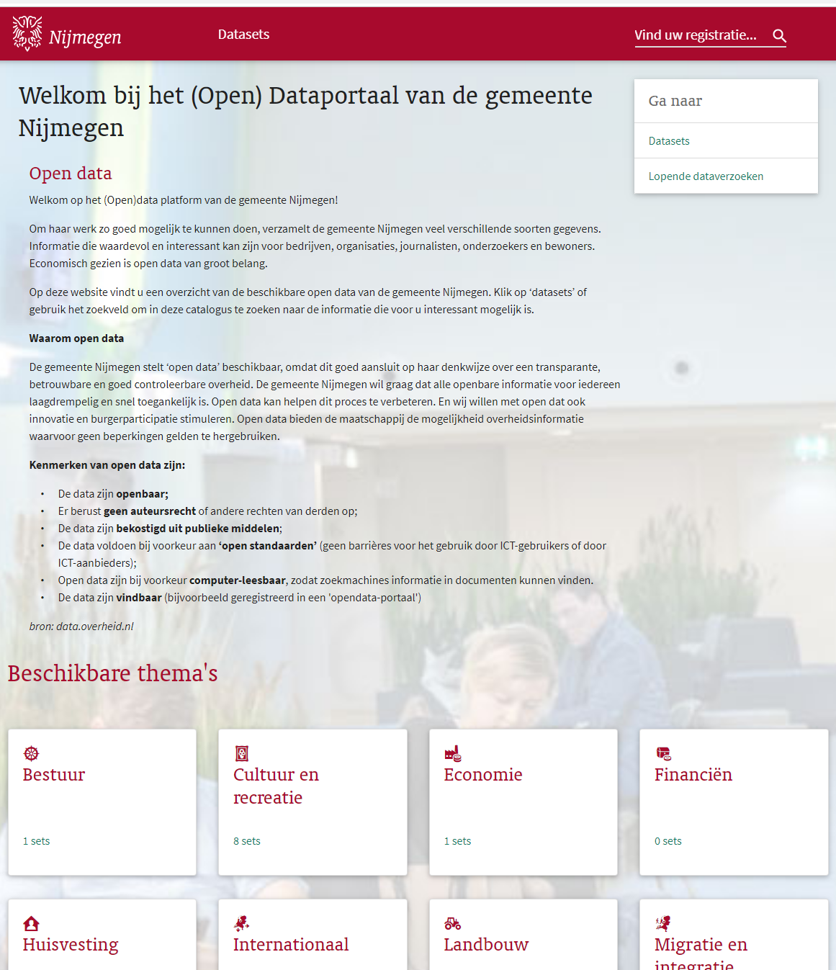
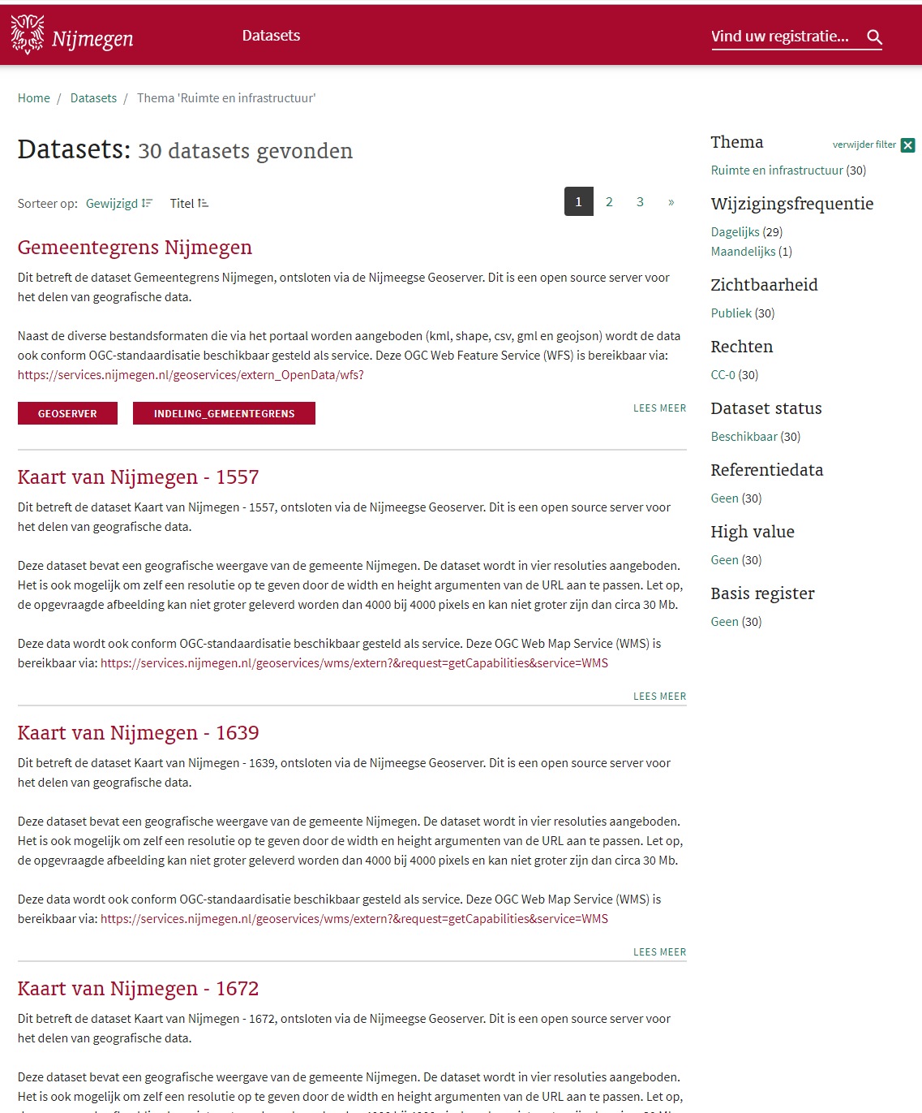
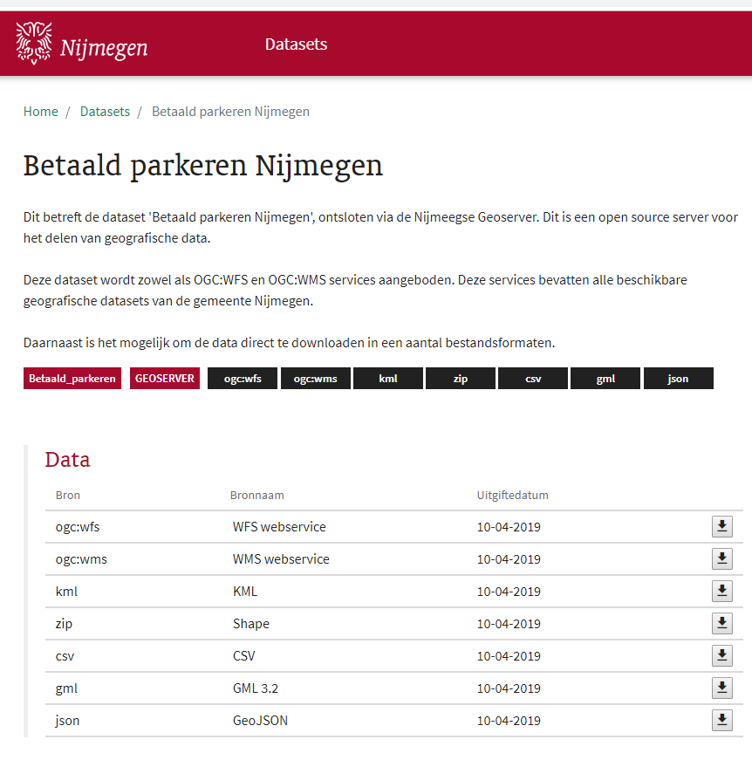
Nijmegen en open data

Slide 9
Nijmegen en open data
2019
Nijmegen Sync
Toegang diverse bronhouders: RAN, Onderzoek en Statistiek
Componentenbibliotheek
DCAT-standaard
Huidig aantal datasets: 113 datasets (vanaf januari 2019)

Slide 10
Nijmegen en open data
vervolg:
High value dataset-lijst
Structurele capaciteit
Aansluiting zoeken bij potentiële bronhouders
GIBIT

Slide 11
Waar zijn de datasets?
Dataportaal in nieuw design
Nieuwe Nederlandse DCAT standaard geimplementeerd
Nu nog zorgen dat er datasets op komen!

Slide 12
Inventarisatie van de data
Nijmegen publiceert al veel data
Data verspreid over vele systemen en applicaties
Niemand weet waar alles staat
Hoe krijgen we deze inhoud op het dataportaal?

Slide 13
Softwarematige vulling?
Zouden we het dataportaal geautomatiseerd kunnen vullen?
Liever niet al die datasets handmatig toevoegen!
Oplossing die breder inzetbaar is

Slide 14
Vraagstukken
Bestaande systemen hebben vaak beperkte mogelijkheden tot het opgeven van metadata, hoe ga je hiermee om?
Zorg dat nieuwe systemen API’s ter beschikking hebben!
Hoe herken je open data?
Is dit herkenbaar op basis van bestaande metadata?
Wie is verantwoordelijk voor de dataset?

Slide 15
NijmegenSync
Applicatie die dagelijks de diverse bronsystemen van de gemeente uitleest en publiceert op het Nijmeegse dataportaal
Volledig open-source
Github.com/NijmegenSync
Genereert metadata die voldoet aan de nieuwe DCAT standaard van data.overheid.nl
Metadata afkomstig uit:
Metadata van de bron
Context

Slide 16
Kwaliteit waarborgen
Risico van automatisering is dat er data meekomt die niet openbaar zou mogen!
Controle bij de bron: “Is dit open data?”
Controle op het dataportaal: “Willen we dit publiceren?”

Slide 17
Kwaliteit waarborgen (vervolg)
Door actief te kijken naar bestaande systemen:
Bewustzijn over wat we publiceren
Voorkomen dat “niet open data” publiekelijk beschikbaar is

Slide 18
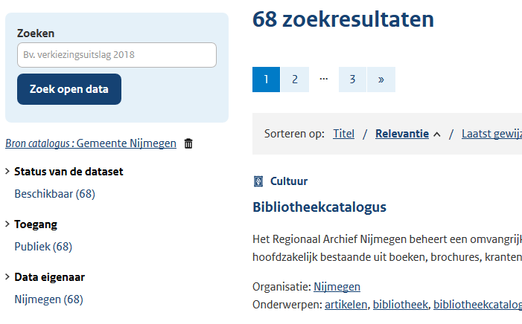
Actieve koppeling data.overheid.nl
Dagelijkse synchronisatie met het Nederlandse dataportaal!

Slide 19
De toekomst
Wat staat er op de planning?
Basisregistratie datasets
BAG, BGT, BRO
Luchtfoto datasets
Datavisualisatie
Bronhouders betrekken bij open data

Slide 20
opendata.nijmegen.nl

